Slide 1
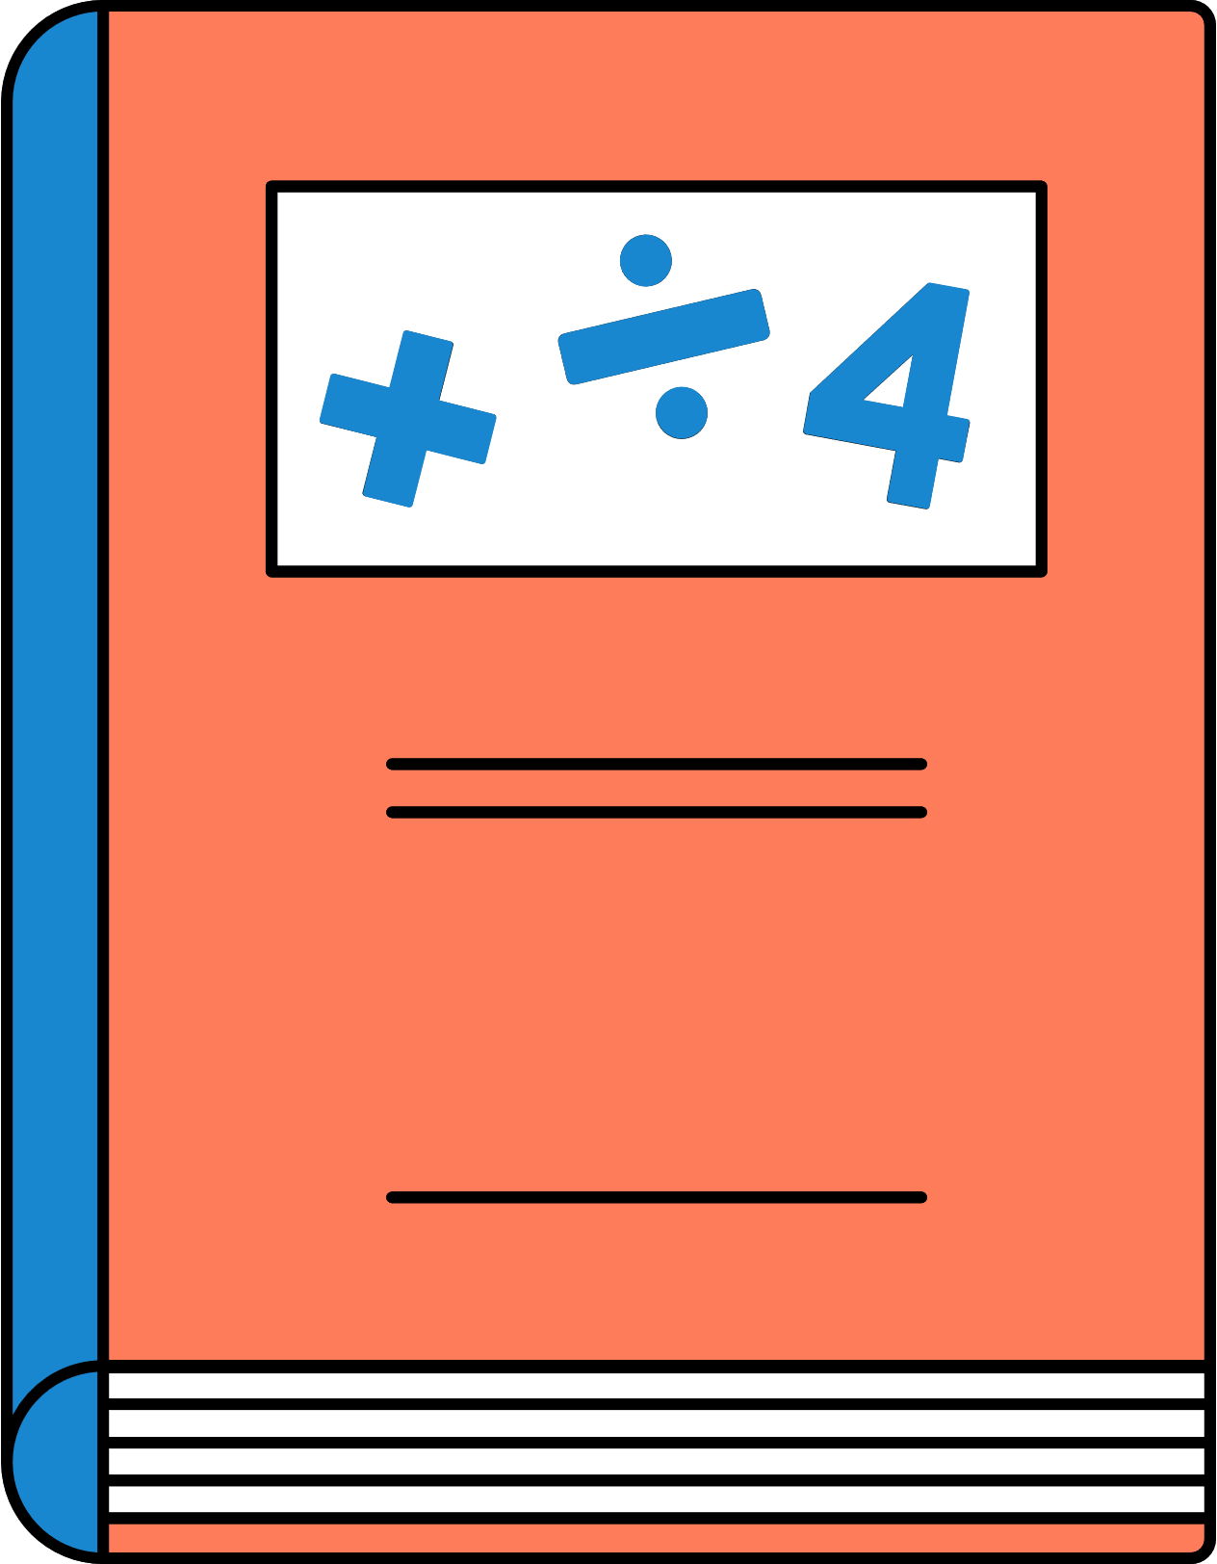
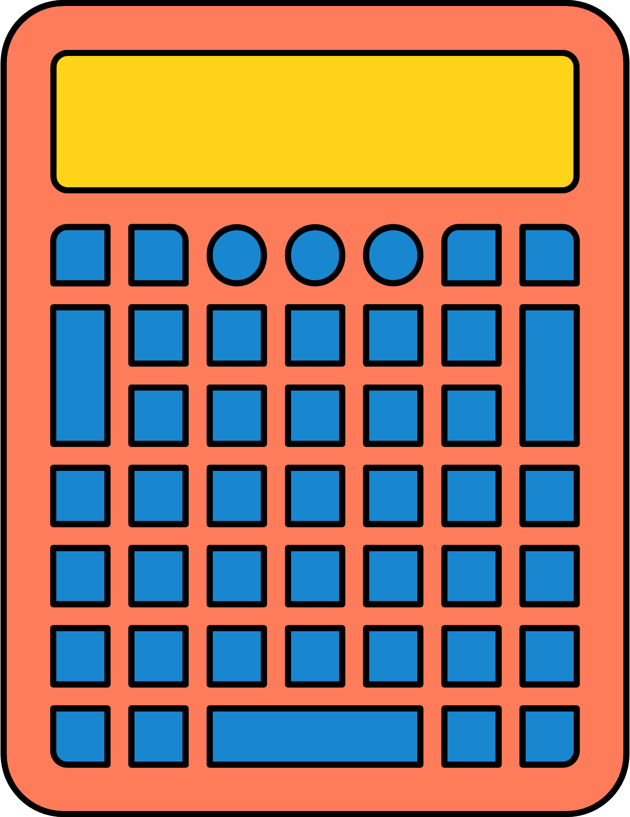
MATEMÁTICA PARA COMPUTAÇÃO
RELAÇÕES E SUAS PROPRIEDADES

Slide 2

ROTEIRO
DEFINIÇÕES
RELAÇÕES BINÁRIAS
PROPRIEDADES
RELAÇÕES DE EQUIVALÊNCIA

Slide 3
INTRODUÇÃO

Slide 4
RELAÇÃO
Em matemática, uma relação é uma correspondência ou ligação entre elementos de um ou mais conjuntos.
Ela estabelece uma conexão entre esses elementos, definindo quais pares ou conjuntos de elementos estão relacionados de alguma forma.

Slide 5

EXEMPLOS DE RELAÇÃO
Exemplo 01: O casamento define uma relação entre elementos de duas famílias diferentes.
Paula R1 Pedro
Paula
Pedro
R1

Slide 6

EXEMPLOS DE RELAÇÃO
Exemplo 02: Entre os times de futebol de um campeonato, o time x jogou com o time y.
Time X R2 Time Y
x
y
R2

Slide 7
RELAÇÃO
Uma relação pode ser representada por meio de:
(1) pares ordenados,
(2) tabela,
(3) diagrama de setas e
(4) matriz de relação.

Slide 8
PAR ORDENADO
Um par ordenado (a,b) é uma lista de objetos a e b em uma ordem estabelecida, com o elemento “a” aparecendo em primeiro e o elemento “b” em segundo.
Se A={1,2} e B={x,y}, uma relação R1 poderia ser expressada por R1={(1,x),(1,y),(2,y)}.

Slide 9
TABELA
Organiza os pares em colunas, facilitando a visualização.
Elemento de A | Relacionado com B
1 | x
1 | y
2 | y

Slide 10
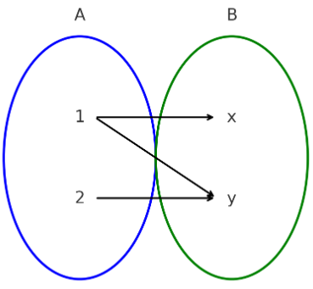
DIAGRAMA DE SETAS
Mostra os elementos dos dois conjuntos com setas ligando os relacionados.

Slide 11
MATRIZ DE RELAÇÃO
Usada quando os conjuntos têm poucos elementos. Cada célula indica se há relação (1) ou não (0).
a R b | x | y
1 | 1 | 1
2 | 0 | 1

Slide 12
PLANO CARTESIANO

Slide 13
PLANO CARTESIANO
O plano cartesiano, também conhecido como produto cartesiano, de um conjunto D, representado por DxD é o conjunto de todos os pares ordenados de D.
Suponha que desejamos jogar 2 dados de forma simultânea, para isso podemos definir o conjunto D = {1,2,3,4,5,6}, em que cada elemento do conjunto D representa uma face diferente dos dados.

Slide 14
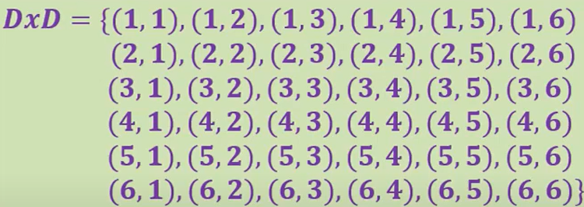

PLANO CARTESIANO

Slide 15
RELAÇÃO BINÁRIA

Slide 16
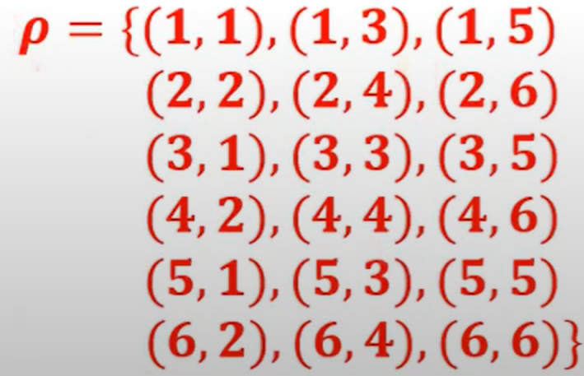
RELAÇÃO BINÁRIA
Dado um conjunto D, uma relação binária R em D é um subconjunto de DxD. Suponha que o conjunto D = {1,2,3,4,5,6} e que desejamos uma relação ρ com apenas os pares em que a soma dos pares ordenados é par.

Slide 17
RELAÇÃO BINÁRIA
Seja uma relação binária 𝑅 entre dois conjuntos 𝐴 e 𝐵, então:
Domínio de R: é o conjunto de todos os elementos de 𝐴 que aparecem relacionados com pelo menos um elemento de 𝐵.
Contradomínio de R: é o conjunto 𝐵 considerado como conjunto de chegada da relação.
Imagem de R: é o subconjunto de 𝐵 formado apenas pelos elementos que realmente se relacionam com algum do 𝐴.

Slide 18
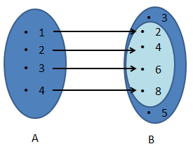
RELAÇÃO BINÁRIA

Slide 19
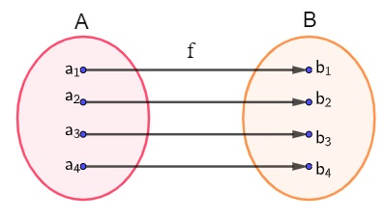
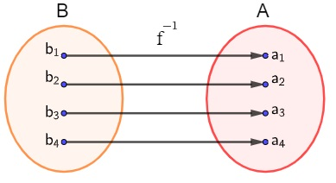
RELAÇÃO INVERSA
Seja R uma relação. A inversa de R, denotada por R, é a relação formada invertendo-se a ordem de todos os pares ordenados em R.

Slide 20
PROPRIEDADES

Slide 21
PROPRIEDADE 01
Uma relação a R b pode ser classificada em:
Um para um: componentes a e b aparecem apenas uma vez em R.
Um para muitos: componente a aparece em mais de um par.
Muitos para um: componente b aparece em mais de um par.
Muitos para muitos: componente a e b aparecem em mais de um par.

Slide 22
PROPRIEDADE 02
Seja R uma relação definida em um conjunto A. Para R, definimos as seguintes propriedades:
Reflexiva
Simétrica
Antissimétrica
Transitiva

Slide 23
REFLEXIVA
Uma relação 𝑅 em um conjunto 𝐴 é reflexiva se todo elemento de 𝐴 está relacionado consigo mesmo, ou seja, ∀𝑎 ∈ 𝐴,(𝑎,𝑎)∈ 𝑅.
Se 𝐴={1,2,3} e 𝑅={(1,1),(2,2),(3,3),(1,2)}, 𝑅 é reflexiva, porque todos os elementos aparecem relacionados consigo mesmos.

Slide 24
SIMÉTRICA
Uma relação 𝑅 é simétrica se, sempre que 𝑎 está relacionado a 𝑏, então 𝑏 também está relacionado a 𝑎, ou seja, (𝑎,𝑏)∈ 𝑅 ⟹ (𝑏,𝑎)∈ 𝑅.
Por exemplo, sendo o conjunto A={1,2,3,4}, a relação R={(1,1),(1,2),(2,1),(2,3),(3,2),(4,4)} é simétrica.

Slide 25
ANTISSIMÉTRICA
Uma relação 𝑅 é antissimétrica se, sempre que 𝑎 está relacionado a 𝑏 e 𝑏 está relacionado a 𝑎, então 𝑎=𝑏, ou seja, (𝑎,𝑏) ∈ 𝑅 e (𝑏,𝑎) ∈ 𝑅 ⟹ 𝑎=𝑏
Para 𝐴={1,2} e 𝑅={(1,1),(2,2),(1,2)}, 𝑅 é antissimétrica, porque a única vez que 𝑎≠𝑏(1 e 2), não temos o par inverso (2,1).

Slide 26
TRANSITIVA
Uma relação 𝑅 é transitiva se, sempre que 𝑎 está relacionado a 𝑏 e 𝑏 está relacionado a 𝑐, então 𝑎 está relacionado a 𝑐, ou seja, (𝑎,𝑏) ∈ 𝑅 e (𝑏,𝑐) ∈ 𝑅 ⟹ (𝑎,𝑐) ∈ 𝑅.
Para 𝐴={1,2,3} e 𝑅={(1,2),(2,3),(1,3)}, 𝑅 é transitiva, porque o caminho de 1→2 e 2→3 gera 1→3, que está em 𝑅.

Slide 27
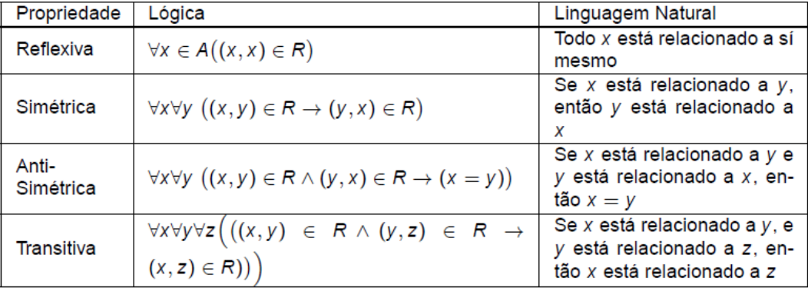
RESUMO

Slide 28
RELAÇÕES DE EQUIVALÊNCIA
Uma relação binária em um conjunto A que é reflexiva, simétrica e transitiva é chamada de relação de equivalência em A.
R1 ={(x,y) | x=y}, sobre qualquer conjunto S.
R2 ={(x,y) | x+y é par}, sobre o conjunto N.
R3 ={(x,y) | x senta na mesma fileira de y}, sobre {x|x é aluno da turma}.

Slide 29
PRATIQUE

Slide 30

PRATIQUE 01
Uma empresa de jogos eletrônicos classifica um jogador de acordo com 2 critérios: (1) gênero do avatar (m=masculino e f=feminino) e (2) nível de experiência ou progressão (i=iniciante, m=mediano, a=avançado, e=elite). Sejam G={m,f} e N={i,m,a,e}, faça o produto cartesiano GxN, para demonstrar todas as categorias de classificação dos jogadores.

Slide 31
PRATIQUE 02 – PARTE 01
Em um estúdio de desenvolvimento de games, os programadores estão testando um sistema de níveis de dificuldade representados pelos números de 1 a 5. Considere que os conjuntos A e B são representados pelos níveis de dificuldade, ou seja, 𝐴=𝐵={1,2,3,4,5}. Define-se a relação 𝑅 como: 𝑎 𝑅 𝑏 se, e somente se,𝑎<𝑏. Ou seja, um nível 𝑎 está relacionado a um nível 𝑏 sempre que 𝑎 representa um desafio mais fácil do que 𝑏.

Slide 32
PRATIQUE 02 – PARTE 02
Represente essa relação por meio das seguintes formas: (1) pares ordenados, (2) tabela, (3) diagrama de setas e (4) matriz de relação.

Slide 33
PRATIQUE 03 – PARTE 01
Num estúdio de criação de games, 𝑎 e 𝑏 representam valores inteiros associados a mecânicas do jogo (por exemplo, nível do inimigo 𝑎 e nível do jogador 𝑏). Considere as relações abaixo sobre os inteiros:
𝑅1={(𝑎,𝑏)∣𝑎≤𝑏}(inimigo não é mais forte que o jogador)
𝑅2={(𝑎,𝑏)∣𝑎>𝑏}(inimigo é mais forte que o jogador)
𝑅3={(𝑎,𝑏)∣𝑎=𝑏 ou 𝑎=−𝑏} (paridade de níveis ou “espelhados”)
𝑅4={(𝑎,𝑏)∣𝑎=𝑏+1} (inimigo é um nível acima)
𝑅5={(𝑎,𝑏)∣𝑎+𝑏≤3} (soma de níveis não ultrapassa o limite 3)

Slide 34
PRATIQUE 03 – PARTE 02
Com base nos dados fornecidos, quais dessas relações contêm cada par ordenado: (1,1), (1,2), (2,1), (1,−1) e (2,2)?

Slide 35
PRATIQUE 04 – PARTE 01
Em um jogo multiplayer online, considere o conjunto de jogadores:
𝐽={𝑃1,𝑃2,𝑃3,𝑃4}
Definem-se as seguintes relações binárias sobre 𝐽:
R₁={(a,b) ∈ J×J | a e b estão no mesmo clã}
R₂={(a,b) ∈ J×J | a derrotou b em uma partida}
R₃={(a,b) ∈ J×J | a tem o mesmo nível que b}
R₄={(a,b) ∈ J×J | o nível de a é menor ou igual ao nível de b}.

Slide 36
PRATIQUE 04 – PARTE 02
Com base nas relações apresentadas, responda: (a) Para cada relação, indique se ela é reflexiva, simétrica, antissimétrica e/ou transitiva e (b) Identifique o domínio e o contradomínio de cada relação.

Slide 37

DÚVIDAS?

